Slide 1
Deckblatt
Lehrgang:
Truppführer
8. Brandsicherheitswachdienst
8.1 Gesetzliche Grundlagen
8.2 Zuständigkeiten
8.3 Aufgaben des Brandsicherheitswachdienstes

Slide 2
Gesetzliche Regelungen
Gesetzliche Regelungen, nach denen eine
Brandsicherheitswache verlangt werden kann:
Versammlungs-
gesetz § 15 Abs. 1
Sprengstoffgesetz
§ 32
Versammlungsstätten -
verordnung § 41
Straßenverkehrsordnung
§ 29
LBKG § 33

Slide 3
Zuständigkeiten
Zuständigkeiten:
Die jeweils zuständige Behörde (z.B. Bauaufsicht, Gemeindever-
waltung, Kreisverwaltung, sonstige Genehmigungsbehörde)
entscheidet, „ob“ und in welchem Umfang ein Brandsicherheits-
wachdienst durchgeführt wird.
Der Brandsicherheitswachdienst ist eine Pflichtaufgabe der Gemeinde.
Der Leiter der Feuerwehr entscheidet, „wie“ ein Brandsicherheits-
wachdienst durchgeführt wird.
Zuständige Behörde
Gemeinde
Leiter der Feuerwehr
ordnet an
stellt bereit
organisiert

Slide 4
Mindeststärke und Anforderungen
Mindeststärke und Anforderungen:
mindestens zwei Personen,
die Brandsicherheitswache wird in der Regel von der öffentlichen
Feuerwehr durchgeführt,
der Leiter der Brandsicherheitswache soll Gruppenführer sein,
der Wachposten muss mindestens die Grundausbildung mit Erfolg
abgeschlossen haben.

Slide 5
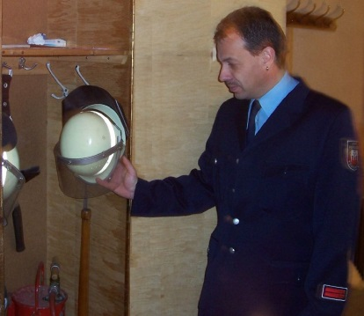
Der Leiter der Feuerwehr bestimmt
Der Leiter der Feuerwehr bestimmt insbesondere
den Leiter sowie die übrigen Angehörigen
der Brandsicherheitswache,
die Dienstkleidung der Brandsicherheitswache,
die Ausrüstung,
den Dienstbeginn bzw. das Dienstende und erforderlichenfalls
die Ablösung,
die besonderen Pflichten und Aufgaben des Brandsicherheits-
wachdienstes,
die Dienstanweisungen und Wachbücher.

Slide 6
Aufgaben vor der Veranstaltung 1
Pflichten und Aufgaben vor der Veranstaltung:
Dienstaufnahme vor Einlass der Besucher, jedoch mindestens
30 Minuten vor Beginn der Veranstaltung,
Vollständigkeit und ordnungsgemäßen Zustand der Ausrüstung
prüfen,
Vollzähligkeit der Wachmannschaft feststellen (Leiter der Brand-
sicherheitswache),

Slide 7
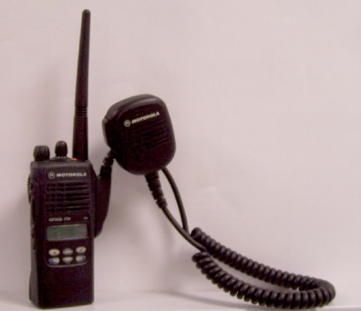
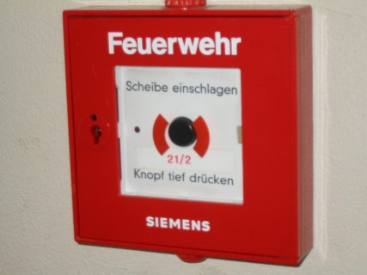
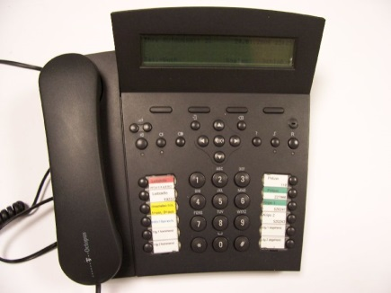
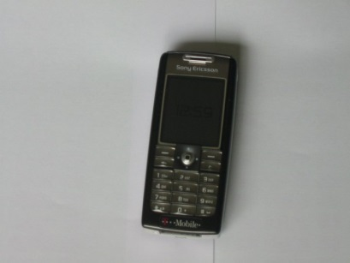
Aufgaben vor der Veranstaltung 2
Pflichten und Aufgaben vor der Veranstaltung (Fortsetzung):
alle Möglichkeiten der Nachrichtenübermittlung wie Funk, Brand-
melder, Telefon prüfen, insbesondere auch die Nachrichtenver-
bindung zur Feuerwehralarmierungsstelle (z.B. Leitstelle),

Slide 8
Aufgaben vor der Veranstaltung 3
Pflichten und Aufgaben vor der Veranstaltung (Fortsetzung):
beim Veranstalter bzw. dessen Beauftragten melden und ggf.
gemeinsame Funktionsüberprüfungen von Sicherheitseinrichtungen
durchführen,
gegebenenfalls Absprachen zwischen dem Leiter der Brandsicher-
heitswache und den Sicherheitsdiensten anderer Organisationen treffen
(Ablauf, Kommunikation),
Kontrollgang im Wachbereich,
Einweisen der Wachposten in ihre Aufgabenbereiche durch den
Leiter der Brandsicherheitswache,
bei bestimmten Veranstaltungen (z.B. Zirkusveranstaltungen) evtl.
Schlauchleitungen aufbauen.

Slide 9
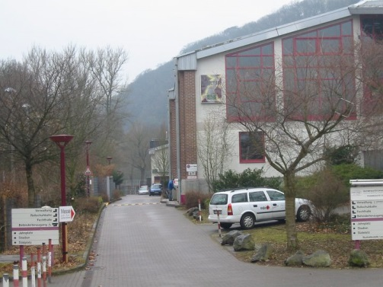
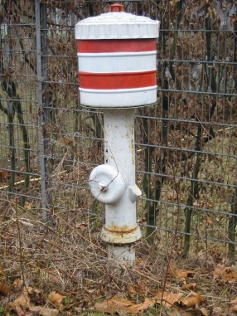
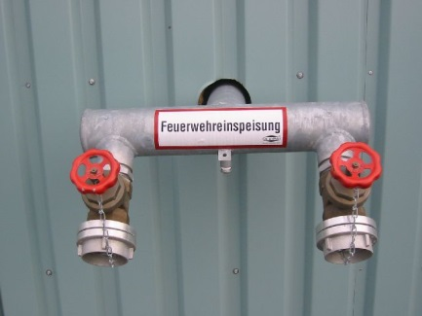
Kontrollgang im Wachbereich 1
Kontrollgang im Wachbereich:
Bei einem vor Veranstaltungsbeginn durchzuführenden Rundgang im
gesamten Wachbereich ist insbesondere darauf zu achten, dass
die Zufahrten sowie die Aufstell- und Bewegungs-
flächen für Feuerwehr- und Rettungsfahrzeuge frei-
gehalten und passierbar sind,
die Einrichtungen der Löschwasserversorgung
zugänglich und benutzbar sind,

Slide 10
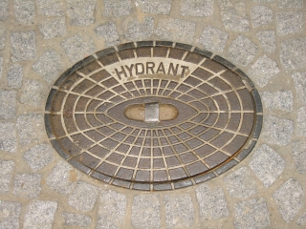
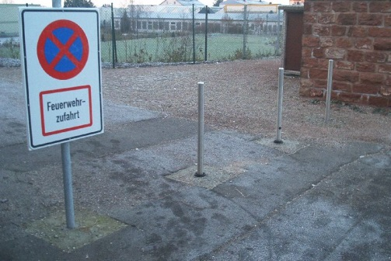
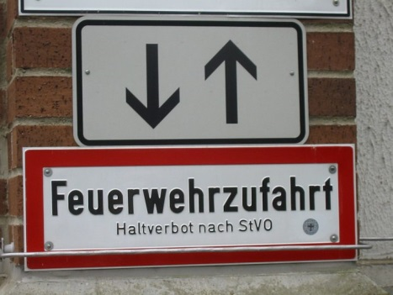
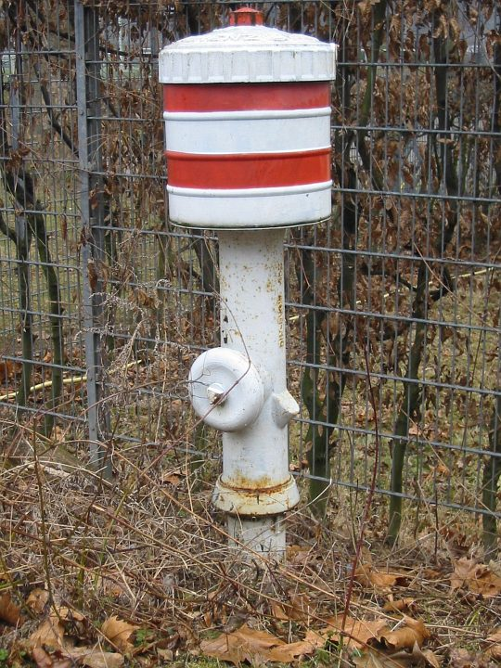
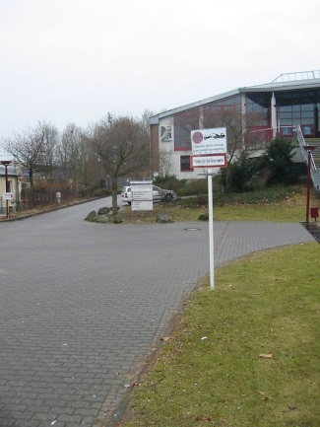
Kontrollgang im Wachbereich 2
Zufahrten,
Aufstell- und
Bewegungsflächen
kontrollieren
Löschwasserversorgung
erkunden

Slide 11
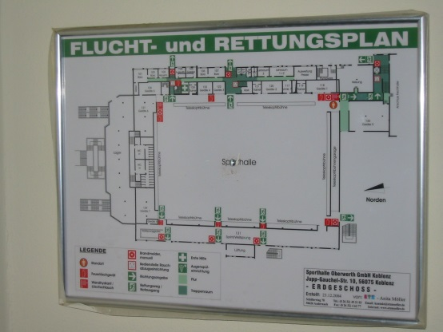
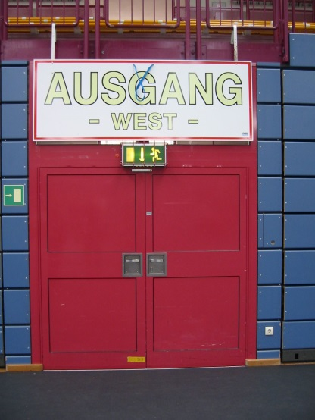
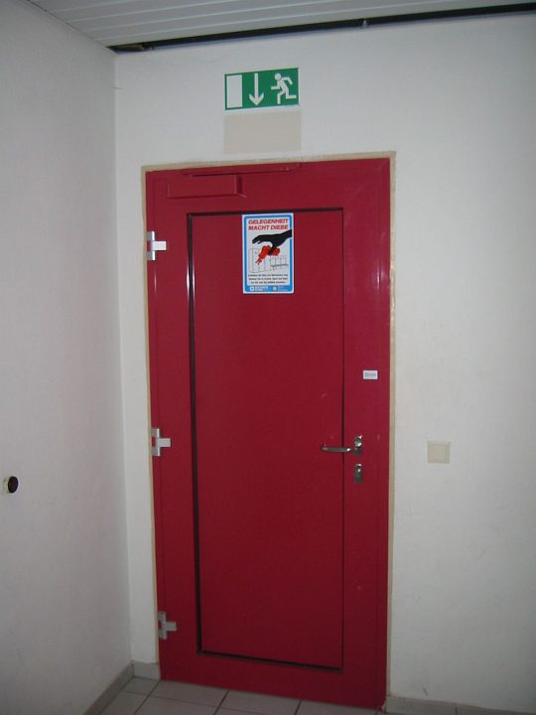
Kontrollgang im Wachbereich 3
Kontrollgang im Wachbereich (Fortsetzung):
die Rettungs- und Angriffswege
frei sind,
die Rettungswege in der
erforderlichen Breite freige-
halten, sicher benutzbar
und beleuchtet sind,

Slide 12
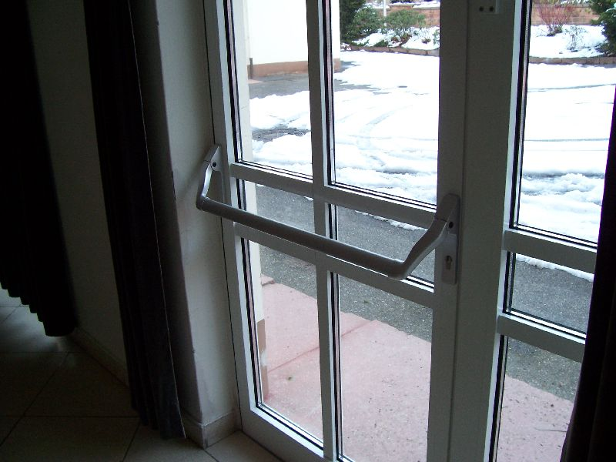
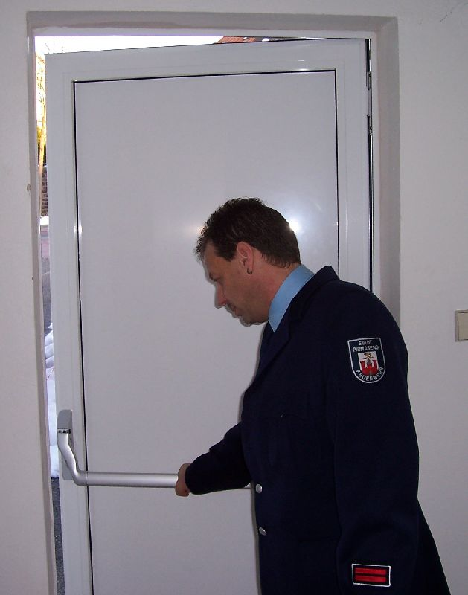
Kontrollgang im Wachbereich 4
Kontrollgang im Wachbereich (Fortsetzung):
die Notausgänge nicht verschlossen, benutzbar, in voller Breite
leicht von innen zu öffnen sind und die Sicherheitsbeleuchtung
eingeschaltet (Dauerbetrieb) ist,

Slide 13
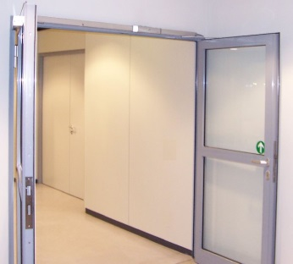
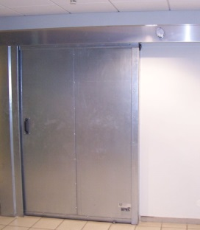
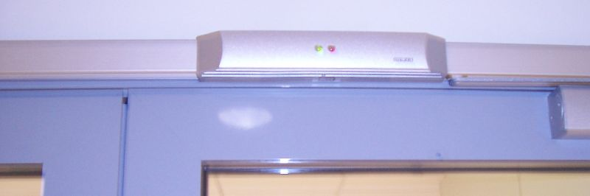
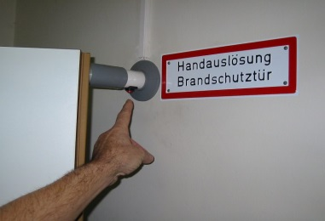
Kontrollgang im Wachbereich 5
Kontrollgang im Wachbereich (Fortsetzung):
die Feuerschutz- und Rauchschutzabschlüsse geschlossen sind (sofern
sie nicht durch rauchmeldergesteuerte Feststellvorrichtungen offen
gehalten werden),
die Feststellvorrichtungen für Feuerschutz- und Rauchschutzabschlüsse
funktionstüchtig sind,

Slide 14
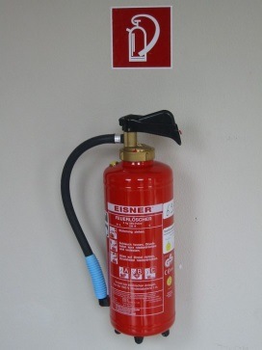
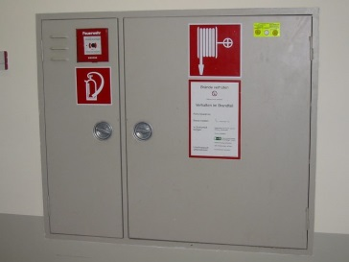
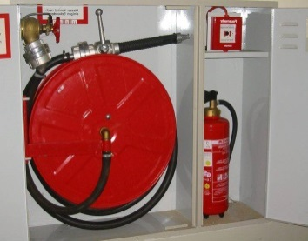
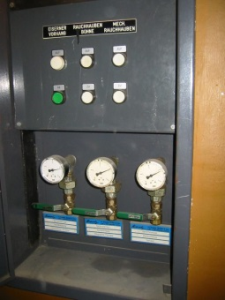
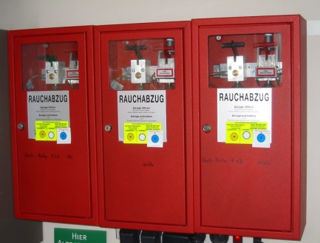
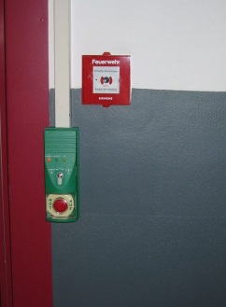
Kontrollgang im Wachbereich 6
Kontrollgang im Wachbereich (Fortsetzung):
die Kleinlöschgeräte und Wandhydranten vorhanden, zugänglich
und betriebsbereit sind,
die Sicherheitseinrichtungen, z.B. Schutzvorhang, Rauch- und Wärme-
abzugsanlagen, Alarmierungseinrichtungen, betriebsbereit sind,

Slide 15
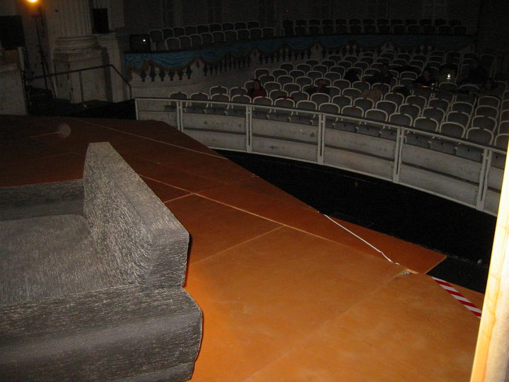
Kontrollgang im Wachbereich 7
Kontrollgang im Wachbereich (Fortsetzung):
bei Theaterbühnen der Schließbereich „Eisernen Vorhangs“ frei ist,

Slide 16
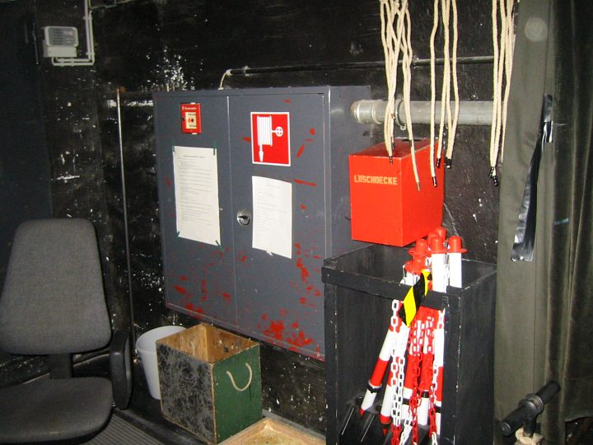
Kontrollgang im Wachbereich 8
Kontrollgang im Wachbereich (Fortsetzung):
die Sicherheitsvorkehrungen für feuergefährliche Handlungen
(Aschenbecher, Löscheimer, sand- bzw. wassergefüllte Behälter)
getroffen sind,
die Bedienungseinrichtungen von sicherheitstechnischen Einrichtungen
zugänglich und betriebsbereit sind,

Slide 17
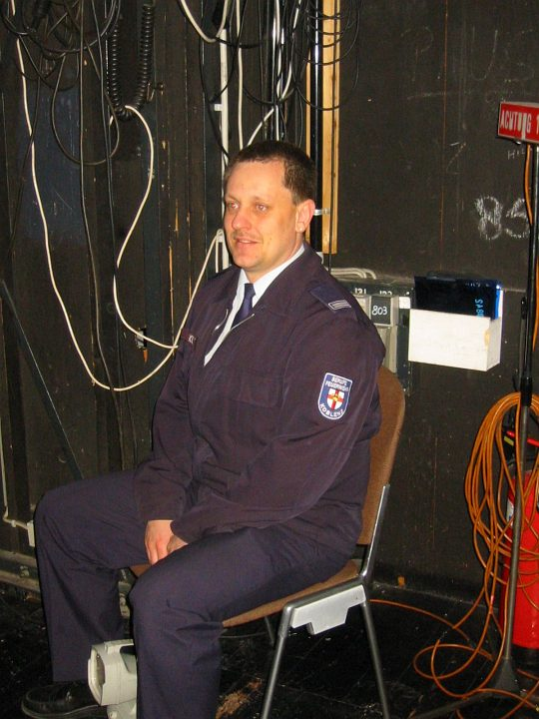
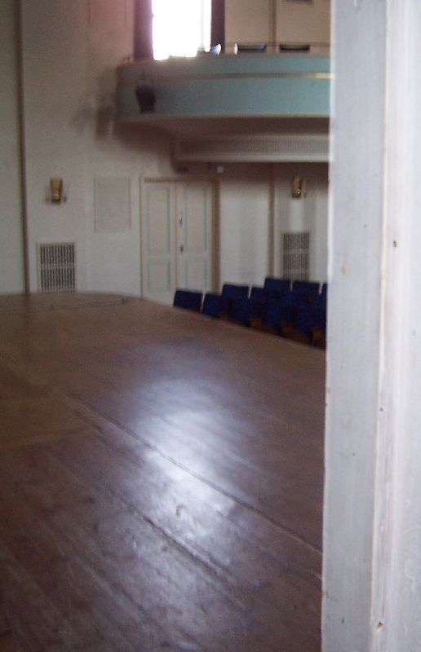
Kontrollgang im Wachbereich 9
Kontrollgang im Wachbereich (Fortsetzung):
die zugewiesenen Postenstände für die Kontrolle des Wachbereiches
so angeordnet sind, dass sie Übersicht (z.B. über die Szenenfläche)
bieten.

Slide 18

Aufgaben während der Veranstaltung
Pflichten und Aufgaben während der Veranstaltung:
höflich und sachlich gegenüber dem Veranstalter und dem Personal
auftreten,
Postenplätze einnehmen und nicht ohne Kenntnis des Leiters der
Brandsicherheitswache verlassen,
brandgefährliche Handlungen
beobachten,
auf die Einhaltung der Sicherheitsmaßnahmen achten,
während der Pausen den Bereich weiterhin überwachen,
evtl. Kontrollgänge durchführen,
die Veranstaltung nur bei unmittelbarer Gefahr stören.

Slide 19

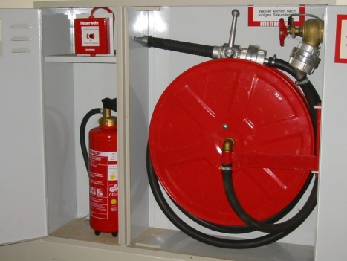
Vorgehen bei Feststellung von Mängel
Vorgehensweise bei der Feststellung von Sicherheitsmängeln
vor oder während der Veranstaltung

Slide 20
Aufgaben nach Eintritt einer Gefahr
Aufgaben und Befugnisse der Angehörigen der Brandsicher-
heitswache nach Eintritt einer Gefahr:
Zu den Aufgaben einer Brandsicherheitswache nach Eintritt einer Gefahr
gehören:
Alarmierung der zuständigen Feuerwehr,
Auslösung von Sicherheitseinrichtungen (z.B. Rauchabzug,
„Eiserner Vorhang“, Löschanlage),
Erkundung, Brandbekämpfung,
gegebenenfalls Veranlassung der Räumung des Gefahrenbereiches
bzw. des Gebäudes,
Einweisung der anrückenden Einsatzkräfte,

Slide 21
Aufgaben nach Eintritt einer Gefahr
Aufgaben und Befugnisse der Angehörigen der Brandsicher-
heitswache nach Eintritt einer Gefahr
(Fortsetzung):
Im Falle eines konkreten Gefahrereignisses handelt der Leiter der
Brandsicherheitswache als Einsatzleiter der Feuerwehr nach § 24 LBKG
bis zur Übernahme der Einsatzleitung durch eine eintreffende Führungskraft.
Er hat die Befugnisse des Einsatzleiters nach § 25 LBKG und veranlasst
nach pflichtgemäßem Ermessen die zur Gefahrenabwehr notwendigen
Maßnahmen.

Slide 22
Aufgaben nach Ende der Veranstaltung
Pflichten und Aufgaben nach Ende der Veranstaltung:
Brandsicherheitswachdienst erst beenden, wenn alle Besucher die
Veranstaltung verlassen haben, bzw. eine besondere Gefährdung
aufgrund der geringen Personenzahl nicht mehr gegeben ist,
einen abschließenden Kontrollgang durchführen, hierbei besonderes
Augenmerk auf mögliche Gefahren z.B.: glimmende Tabakreste,
brennende Kerzen, elektrische Geräte und Beleuchtungsmittel legen,
nach Abschluss der Kontrollgänge dem Leiter der Brandsicherheits-
wache den ordnungsgemäßen Zustand der Wachbereiche melden,

Slide 23

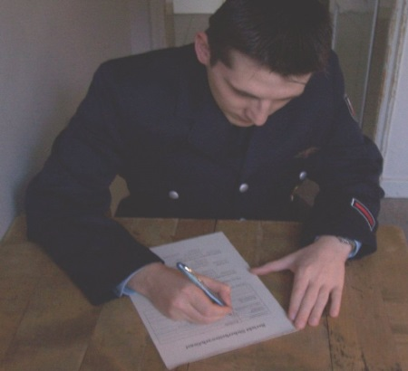
Aufgaben nach Ende der Veranstaltung
Pflichten und Aufgaben nach Ende der Veranstaltung (Fortsetzung):
Abmeldung der Brandsicherheitswache
durch den Leiter der Brandsicherheitswache
beim Beauftragten des Veranstalters und
gegebenenfalls bei der zuständigen Feuerwehr-
alarmierungsstelle,
Erstellen eines Berichtes über die
Brandsicherheitswache.

Slide 24
Hinweise zur Brandsicherheitswache stehen mit dazugehöriger Checkliste im BKS-Portal zum Download bereit, unter:
Brandschutz
vorbeugender Gefahrenschutz
Brandsicherheitswache

